Slide 1

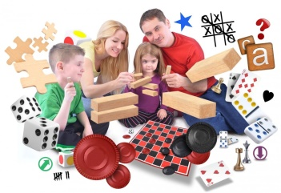
Занимательные игры №2 для детей 5 – 6 лет
Муниципальное бюджетное дошкольное образовательное учреждение детский сад №5 «Родничок» комбинированного вида с. Сарыг-Сеп
Педагог-психолог
I категории
Арчумаева В.Г.

Slide 2
Прочитайте рассказ про девочку Катю.
«Сидит девочка Катя и смотрит на себя в зеркало. Рассуждает: „У меня два глаза, два уха, две руки, две ноги, а язык один и нос тоже один". „Почему это у меня всего по двое, а язык один и нос тоже один?" ― спрашивает Катя свою бабушку. А бабушка отвечает ей: „А потому, милая внучка, чтоб ты больше видела, больше слушала, больше делала, больше ходила, меньше болтала и курносый нос свой куда не надо не совала"».
(По произведению Е. Пермяка «Про нос и язык».)
А вы как думаете? Правильно бабушка ответила Кате? Посмотрите на себя в зеркало. А у вас тоже так? Два уха, два глаза, один нос, один рот?
(Ребенок и взрослый рассматривают себя в большом зеркале, смотрят друг на друга.)
Рисунок «Мой портрет».
А теперь раскройте свои альбомы и нарисуйте себя. Постарайтесь передать цвет волос, одежды.

Slide 3

1. Выполнение упражнений и ритмических движений пальцами индуктивно приводит к возбуждению в речевых центрах головного мозга и резкому усилению согласованной деятельности речевых зон, что , в конечном итоге, стимулирует развитие речи. 2. Игры с пальчиками создают благоприятный эмоциональный фон, развивают умение подражать взрослому, учат вслушиваться и понимать смысл речи, повышают речевую активность детей. 3. Малыши учатся концентрировать своё внимание и правильно его распределить.
Пальчиковая гимнастика
Что же происходит, когда дети занимаются пальчиковой гимнастикой?

Slide 4
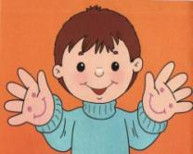
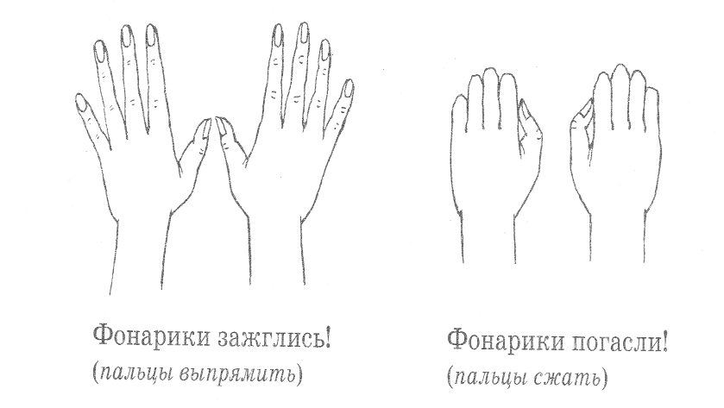
Пальчиковая гимнастика

Slide 5
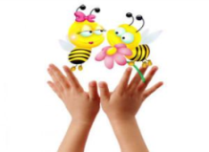
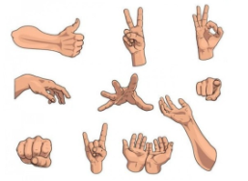
Пальчиковая гимнастика

Slide 6

Желаю успеха

